Slide 1


PResco
Monitoramento e Comparação Colaborativa de Preços
Apresentação do Projeto e Atualizações de Desenvolvimento

Slide 2
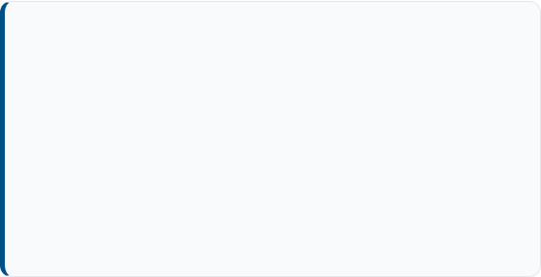

Visão Geral do Projeto
O que é o PResco?
O Problema Solucionado
O PResco é uma plataforma de monitoramento e comparação de preços de produtos no varejo local baseada fundamentalmente em Crowdsourcing e Geolocalização.
Combate a dispersão de informações de bens de consumo, a assimetria e a falta de transparência no varejo do dia a dia.
Empodera a população com inteligência de dados comunitária: "O preço que você vê é o mesmo que você paga no balcão do bairro".
Utiliza moderação híbrida (estatística e social) para promover comunidades autossustentáveis e garantir a veracidade dos dados informados pelos próprios consumidores.

Slide 3
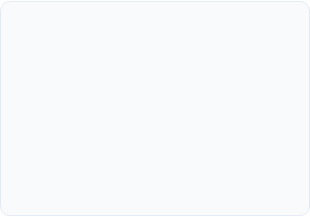
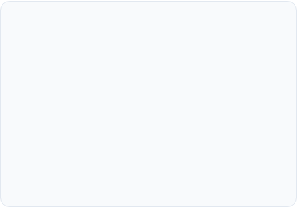
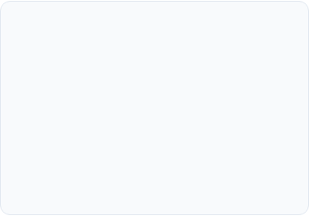



Público-Alvo e Posicionamento
Público Amplo
Tom Descontraído
Valores Fundamentais
Qualquer consumidor com acesso à internet buscando economia em compras diárias (alimentos, higiene, utilidades).
Comunicação acolhedora e comercial com identidade genuinamente brasileira, valorizando a parceria comunitária.
Transparência, ética, veracidade dos dados e brasilidade unida à economia real para o consumidor.

Slide 4
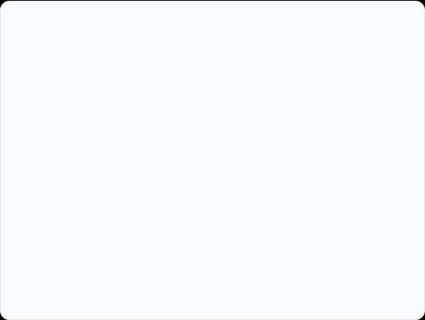

Símbolo & Logotipo Permanentes
A Arara e a Brasilidade
O símbolo da Arara representa o "olhar atento" constante ao mercado e à economia local.
▸
Fauna & Identidade: Inspiração na valorização da cultura e ecossistema brasileiro.
▸
União & Colaboração: Simboliza o esforço coletivo para construir uma rede de transparência.
▸
Legibilidade Mínima: Projetado para manter nitidez até 10mm de altura.

Slide 5
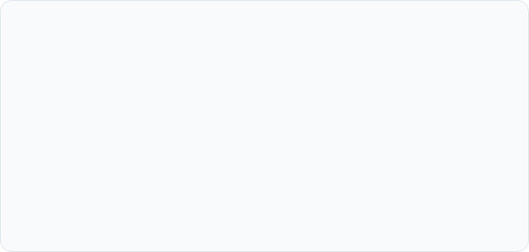
Paleta de Cores e Tipografia
Paleta Visual
Tipografia: Google Sans
Azul Institucional
Ciano Destaque
Selecionada por sua clareza, modernidade e excelente legibilidade digital em dispositivos móveis.
ABCDEFGHIJKLMNOPQRSTUVWXYZ
abcdefghijklmnopqrstuvwxyz
1234567890
#0062CC
#38BDF8
Amarelo
Neutro / Fundo
#FFC107
#EEF2E8

Slide 6
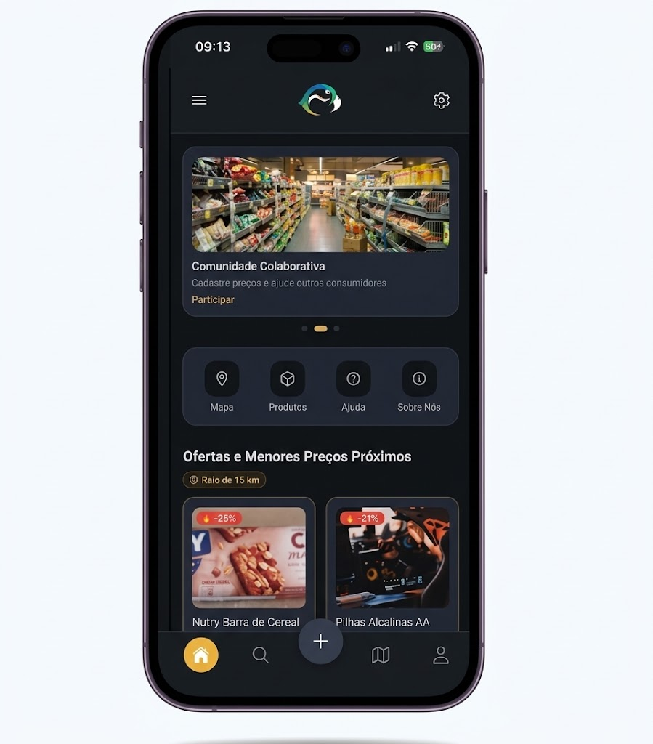
Requisitos do Sistema (MoSCoW)
Funcionalidades Do Sistema
▸
Must: Posts Contextuais; Filtro Estastístico; Mecanismo de Busca; Categorias
▸
Should: Liberação por ADMs; Filtro Social
▸
Could:Punições Automáticas, Alertas de Anomalia de Mercado.
▸
Won’t: Integração com meios de pagamento, leitura de código de barras

Slide 7
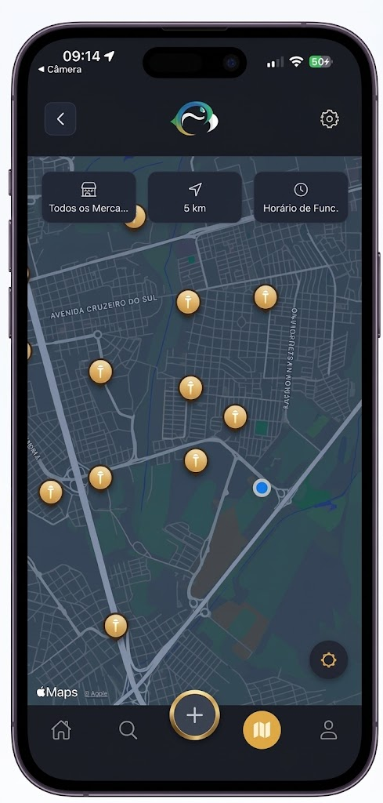

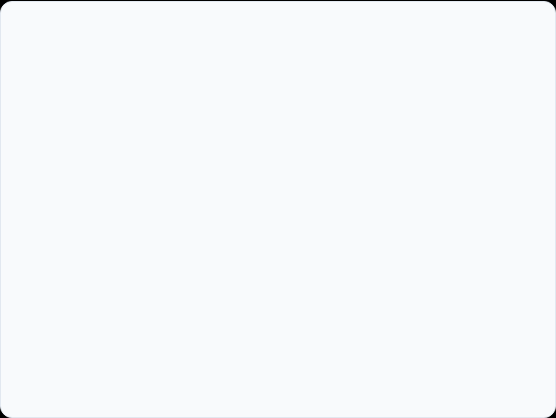
Pesquisa e Validação de Mercado
Dados de Comportamento
▸
56,3% dos entrevistados sempre pesquisam preços antes de realizar suas compras.
▸
56,3% consideram o custo-benefício (distância x tempo de deslocamento) o fator crucial.
▸
81,3% aceitariam trocar sua marca habitual por uma opção mais barata no comércio local.
▸
Maior Frustração: Tempo excessivo gasto pesquisando ofertas em múltiplos locais.

Slide 8
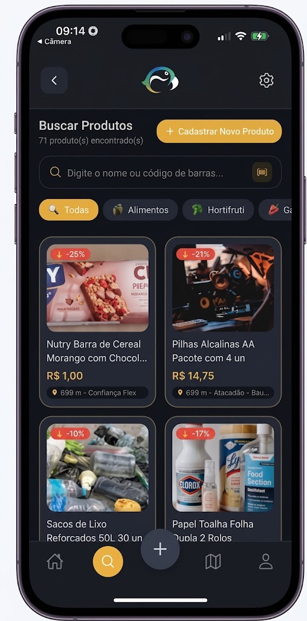
Atualizações baseadas no Feedback
O que Ouvimos
▸
Dificuldade de leitura visual dos preços.
▸
Ausência de botões de retorno/voltar nas telas.
▸
Falta de filtros por distância máxima.
▸
Risco de desistência por lentidão ou navegação confusa.

Slide 9



Diferencial e Posicionamento
Inteligência Humana
Foco Micro-Regional
Governança Híbrida
O "olho humano" comunitário supera dados frios de algoritmos ou tabelas desatualizadas do varejo.
Enquanto concorrentes focam no âmbito nacional, o PRESCO atua nas redes de bairro e feiras locais.
Filtros estatísticos aliados ao algoritmo de reputação dos usuários garantem veracidade de preços.

Slide 10
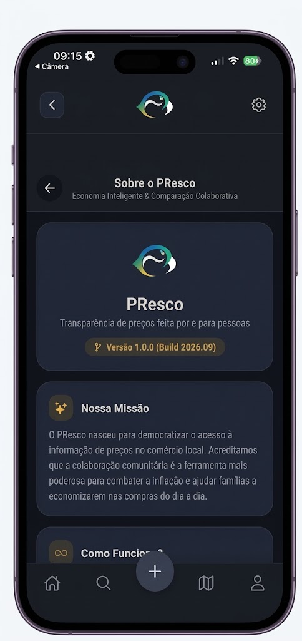
Demonstração

Slide 11
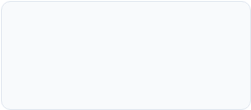
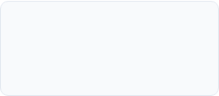

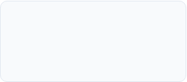
Estado Atual e Arquitetura Técnica
2. Feed & Busca
4. Moderação
Posts geolocalizados e filtros por categorias ativos.
Validação comunitária e filtros estatísticos em testes.
1. Autenticação
3. UX Refinada
JWT + Refresh Token integrado no Expo/React Native.
Ajustes de acessibilidade, contraste e navegação.

Slide 12
PRESCO
A gente se entrelaça para ninguém sair perdendo.
Arthur Felicio Nº4
Gabriel Camaforte Nº8
Gabriel Sulzbacher Nº9
Heitor Goulart Nº12
Leonardo Godoy Nº17
Maria Luiza Nº23
Orientador: Prof. Marcelo Cabello Peres

